Slide 1
Università degli Studi di Trieste Corso di Laurea in FISIOTERAPIA
Moduli Didattici di Morfologia Umana Normale
ANATOMIA UMANA, SPLANCNOLOGIA e NEUROANATOMIA (SSD BIO/16)
ISTOLOGIA (SSD BIO/17)
(Insegnamento: Anatomia Umana, che comprende anche la Biochimica)
Docente
Prof. Vittorio GRILL
Professore Associato del SSD BIO/16-Anatomia Umana
Sede di Riferimento:
Edificio di VIA MANZONI n. 16 – Trieste
(ex Istituto di Anatomia Umana Normale, ex Dipartimento di Morfologia Umana Normale, ex Dipartimento di Biomedicina)
Telefono Ufficio +39 040 5586006
E-mail grill@units.it

Slide 2
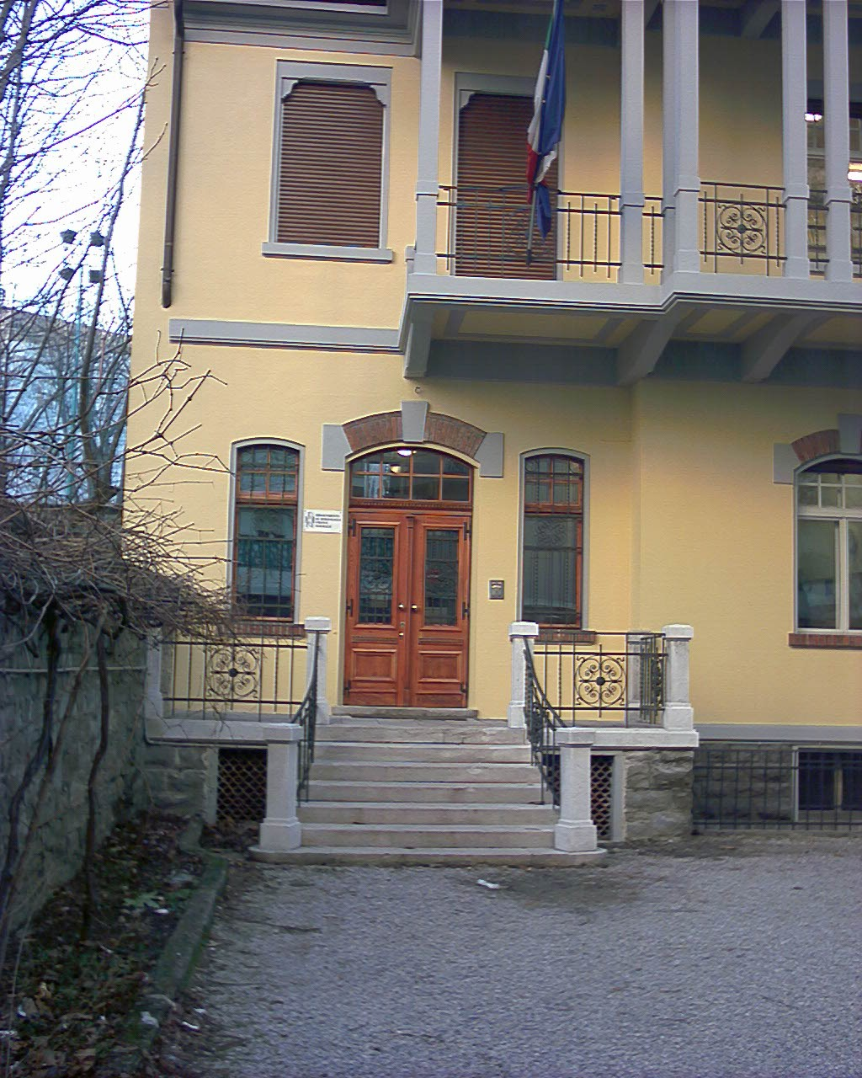
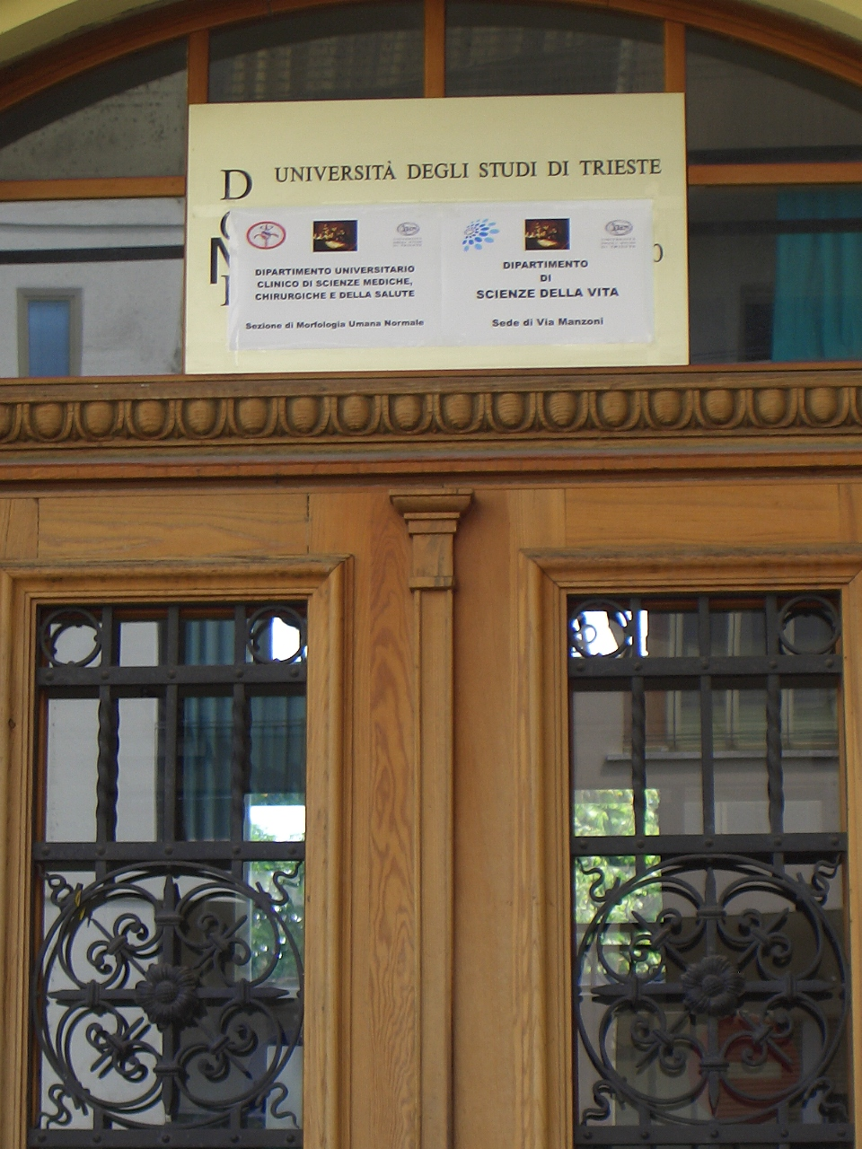

Slide 3
INSEGNAMENTO INTEGRATO
I MODULI ANATOMIA UMANA, SPLANCNOLOGIA e NEUROANATOMIA (5 cfu) e ISTOLOGIA (1 cfu) sono inseriti in un INSEGNAMENTO INTEGRATO (Anatomia Umana), assieme al MODULO di BIOCHIMICA (1 cfu, SSD BIO/10).
L’ ESAME viene acquisito soltanto al completamento di tutte le verifiche di profitto dei singoli moduli, ottenendo una VOTAZIONE MEDIA PONDERATA (espressa in 30.mi) sui CFU, che viene arrotondata all’ unità superiore (se decimali compresi tra 0,01 e 0,49), all’ unità inferiore (se decimali compresi tra 0,50 e 0,99).
Le VERIFICHE di PROFITTO di ANATOMIA UMANA, SPLANCNOLOGIA , NEUROANATOMIA e di ISTOLOGIA saranno CONTESTUALI e NON SEPARABILI, e verranno svolte in FORMA ESCLUSIVAMENTE ORALE.

Slide 4
INFORMAZIONI ESSENZIALI SUI MODULI DIDATTICI DI ANATOMIA UMANA e ISTOLOGIA
L’ attività didattica consterà di unità didattiche frontali con proiezione di files in formato pptx di PowerPoint
Verranno messe a disposizione sulla piattaforma MOODLE, esclusivamente nello spazio Anatomia Umana, Splancnologia e Neuroanatomia, anche per quanto riguarda l’ Istologia.
Potrebbero avere delle minime variazioni causa modifiche dell’ ultimo momento
Gli argomenti non seguono pedissequamente quanto esposto nell’ eventuale testo consigliato

Slide 5
Anatomia Umana
Martini, Timmons, Tallitsch
Edizione VII / 2019 N. Pagine 912 / ISBN 9788833190259

Slide 6
DUFOR M., DEL VALLE S.
I MUSCOLI - ANATOMIA CLINICA DEGLI ARTI (Edizione Italiana), 2018,
Piccin (Padova)
LUMLEY J.S.P.
ANATOMIA DI SUPERFICIE-LE BASI ANATOMICHE DELL'ESAME CLINICO
(Edizione Italiana), 2013, Casa Editrice Ambrosiana (Milano)

Slide 7
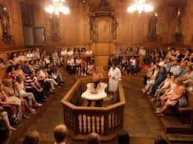
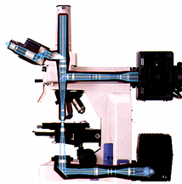
CANNONE
ELETTRONICO
CONDENSATORE
OCULARE
PORTA CAMPIONE
OBBIETTIVO
OBBIETTIVI
TAVOLINO PORTA CAMPIONE
SCHERMO
FLUORESCENTE
CONDENSATORE
CAMERA
FOTOGRAFICA
DIAFRAMMA DI CAMPO
LAMPADA

